Slide 1
用户画像分析
李安贞
2018.07.04

Slide 2
聚类算法
1. 用户画像结构
用户交互层
可视化页面设计
报告生成
页面交互设计
用户标签
地区、性别、年龄
职业、收入、教育水平、爱好
数据统计报告
数据应用
分析层
用户行为分析
社交网络分析
关系链
社群发现
个人影响力因子
非微博数据
数据清洗
微博文本表示 （矩阵化/向量化/关键词表示）
词性标注
处理层
微博文本
语义情感分析
命名实体识别
文本相似度计算
数据库层
数据库管理
数据库设计
数据获取层
爬虫设计

Slide 3
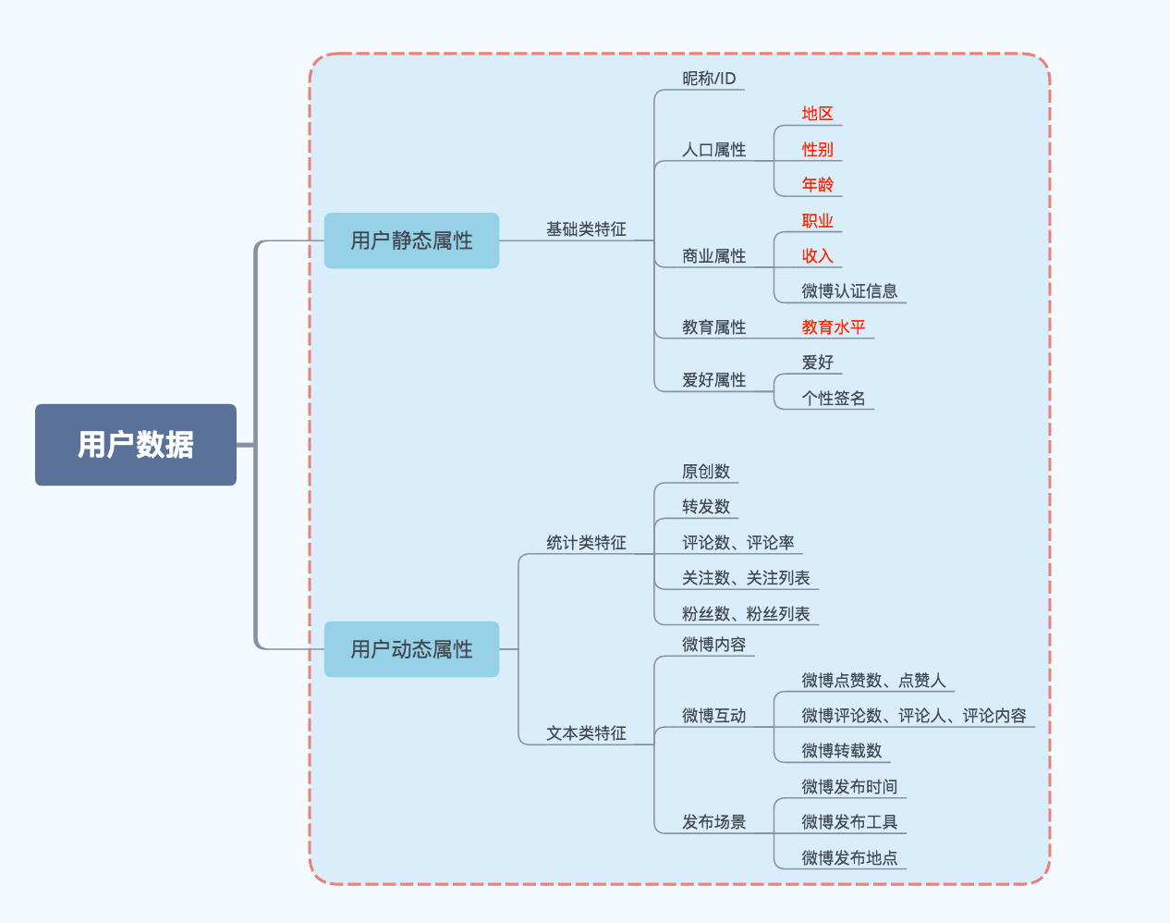
2. 数据获取

Slide 4
2. 数据获取
爬虫直接爬取
已有语料库
1. 2016 SMP CUP
0.5万用户的年龄、性别及地域标签
2. 2016 CCF 搜狗用户画像比赛
10万条标注数据，包括年龄、性别、教育程度、搜索词
3. 爬取的网易新闻排行榜
>47872条、17类新闻，可用于文本分类

Slide 5
3. 数据应用——用户标签
地区、性别、年龄、职业、收入、教育水平、爱好
1. 分类算法
地区、性别、年龄、教育水平、爱好
数据预处理 特征工程 分类器（神经网络）
2. 聚类算法
职业、收入
3. 标签扩散
结合社交网络、社群发现一起做

Slide 6
3. 数据应用——用户标签
特征工程 Boolean, Number, TF and TFIDF
文本类特征
微博文本、昵称、个人简介
TFIDF特征（词粒度的、字粒度）、F-measure（词性）、Doc2Vec、Topical Word Embedding、word2vec
统计类特征
微博总数、转发数、评论数、评论率、微博平均词数、粉丝数、关注数
时间信息类特征
活跃总天数、日均微博量、工作日微博占比、各时间分段微博占比、发微博时间
地域信息类特征
微博中出现的省市名、是否出现省市名、各省经纬度值（数值化）
Notes:
写作风格偏好、性别偏好特征等等都是基于已有字典的，可以再查找论文看一看

Slide 7
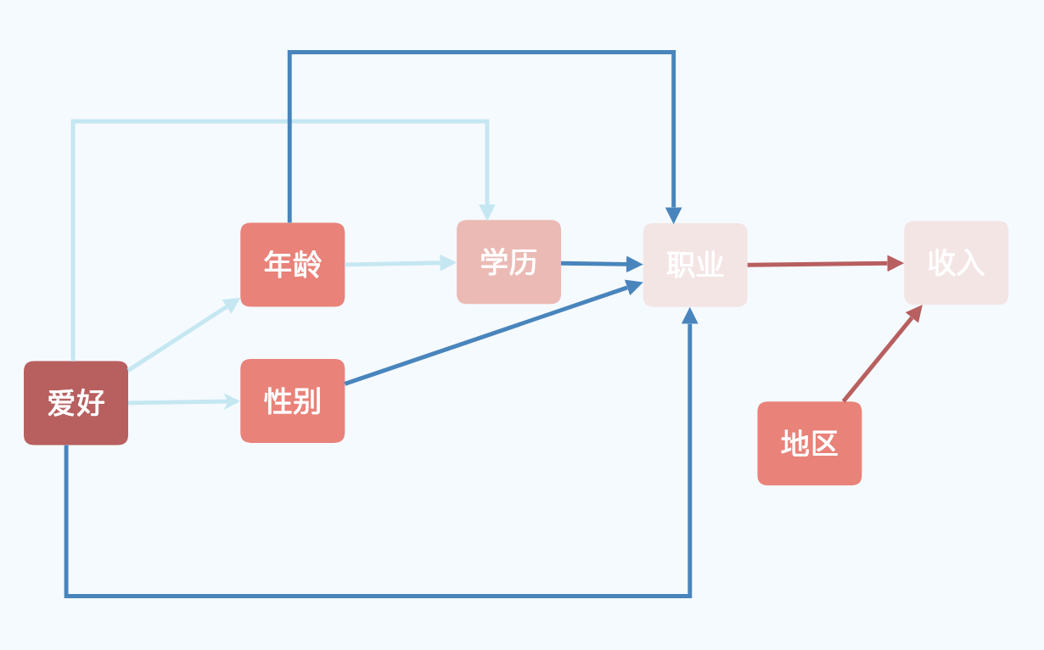
3. 数据应用——用户标签
特征工程 Boolean, Number, TF and TFIDF
交叉类特征
方法一：直接做输入
由已得用户标签作为特征，推导未知的用户标签
爱好 > 性别 > 年龄 > 地区 > 学历 > 职业 > 收入
方法二：模型融合

Slide 8
3. 数据应用——用户标签
特征提取→
stacking第一级 训练模型→
stacking第二级 模型融合 XGboost
原始数据
预处理
文本TFIDF特征
词向量特征
统计类特征
时间类特征
Stacking
传统机器学习算法
CNN
HBPNN
XGB
stack特征
融合特征
拼接
Bagging
XGB1
XGB2
……
XGB7
XGB8
输出

Slide 9
3. 数据应用——用户标签
CNN
300维
300维
Word Embedding
Average Pooling
100维
relu
W₁
s₁
s₁
W₂
100维
W₃
Max Pooling
W₄
S₁
W₁
微博粒度TFIDF
s₂
s₂
W₂
W₃
W₄
S₂
…
微博粒度TFIDF
…
…
输出层
softmax
W₁
s_{n}
s_{n}
W₂
W₃
W₄
S_{n}
微博粒度TFIDF

Slide 10
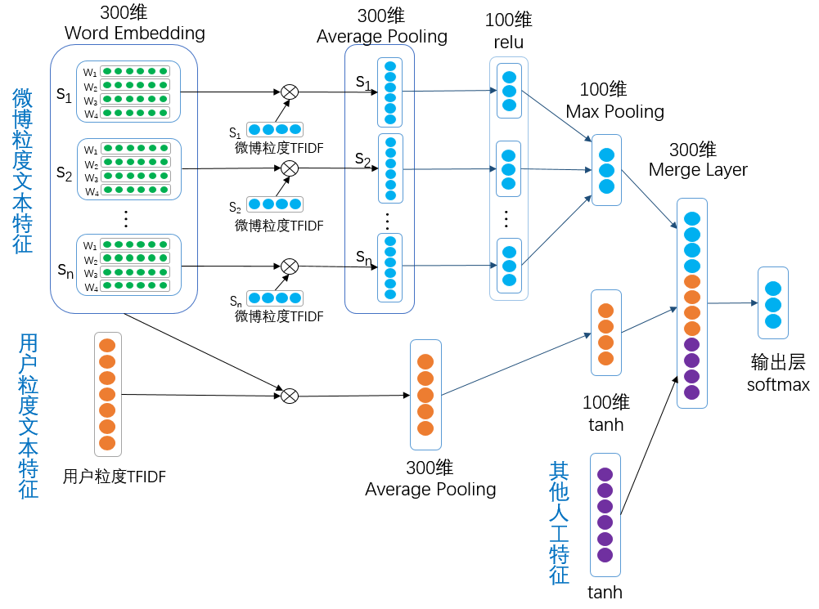
3. 数据应用——用户标签
Hierarchical BPNN（HNN）
Hierarchical BPNN（HBPNN）
降维

Slide 11
4. 数据应用——用户行为&社交网络
还没开始

Slide 12
5. 时间安排
“爱好”模型
已经训练好的文本分类模型 测试 微博语料库（没有标注数据）
“性别、年龄、地区”模型
stacking模型
先做TFIDF模块，再做词向量部分
3. “学历、职业、收入”模型
4. 社交网络

